Slide 1




Niveau
TaRL Français
1ère AP
Séance 12

Slide 2
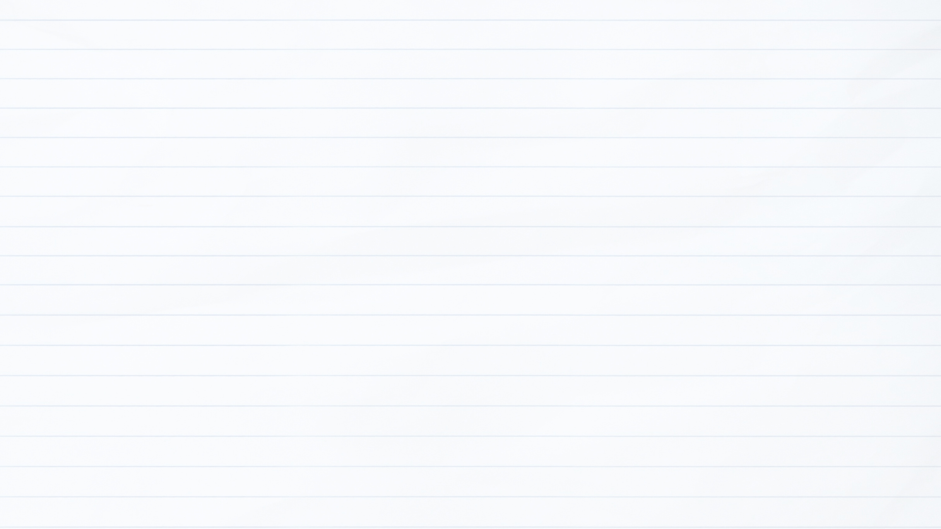

Pour l’enseignant – À ne pas lire aux élèves.
Recommandations générales pour les enseignants
1. Se préparer : lire le support avant la séance pour s’en imprégner et visualiser les enchaînements.
2. Maintenir un rythme soutenu : l’enseignant doit imposer une cadence élevée à la classe, sans temps morts. Il doit veiller à couvrir le contenu de la leçon, en vérifiant la compréhension avant de passer à l’étape suivante.
3. Questionner et corriger : l’enseignant doit faire participer le maximum d’élèves pendant la séance, surtout les plus faibles. Chaque réponse erronée doit être corrigée pour éviter l’installation durable de lacunes.
4. Suivre les étapes du support sans le lire passivement : chaque haut de page contient un encadré avec des suggestions pour les enseignants. Il est essentiel de respecter ces orientations et de ne sauter aucune page. Toutefois, l’enseignant ne doit pas faire de lecture passive. Il se tient debout, circule et occupe la salle. Il explique de manière vivante et expressive, donne des exemples, fait participer les élèves et corrige les réponses.
5. Expliquer les consignes : l’enseignant veille à ce que tous les élèves comprennent les consignes des activités en leur demandant de les reformuler ou en les réexpliquant dans leur langue maternelle.

Slide 3


Pour l’enseignant – À ne pas lire aux élèves.
Objectifs de la séance
À la fin de la séance, au moins 80% des élèves doivent être capables de :
Réviser et consolider le vocabulaire étudié
Réviser les lettres de G à L.

Slide 4


Pour l’enseignant – À ne pas lire aux élèves.
Plan de la séance
1. Chanson action
5 min
Les couleurs
2. Vocabulaire
20 min
Révision du Vocabulaire
3. Chanson de l’alphabet
20 min
4. Révision des lettres G H I J K L
20 min
5. Jeu
10 min
Jeu du panier des lettres

Slide 5
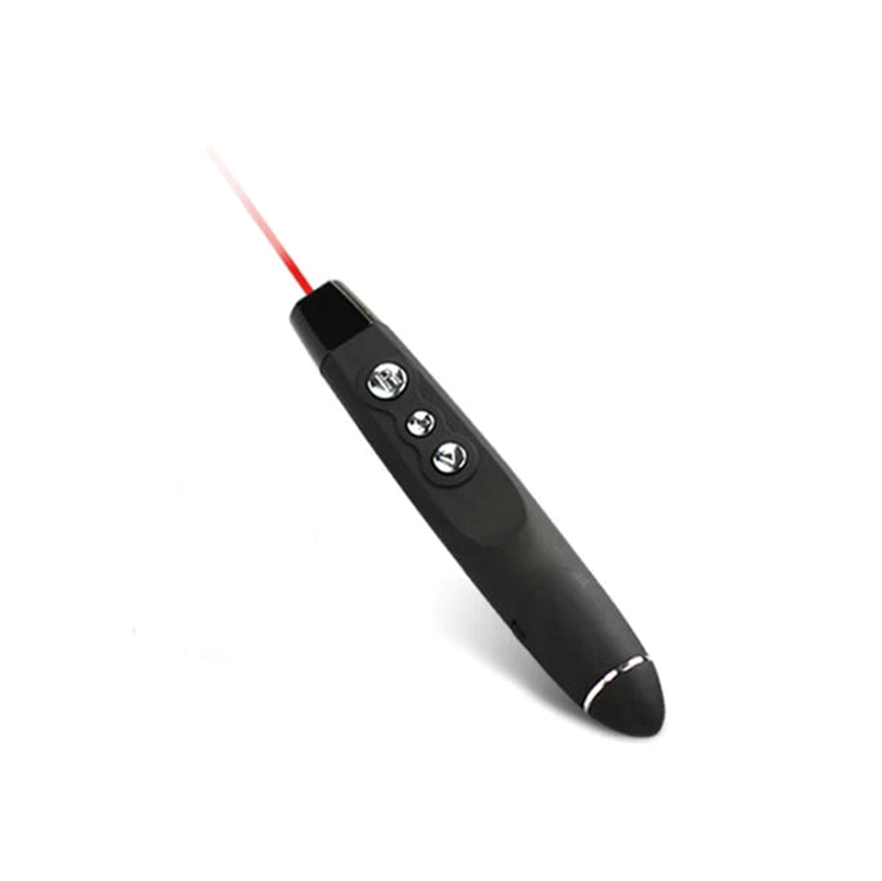




Matériel technique
Ordinateur avec Microsoft Office
Pointeur
Projection ajustée
Matériel didactique

Slide 6
Chanson-action
Les couleurs
5 min

Slide 7
Pour l’enseignant – À ne pas lire aux élèves.
Objectifs de l’activité
Chanter la chanson : « Les couleurs»

Slide 8


Bonjour les enfants. Nous allons commencer une nouvelle séance de français. Soyez attentifs !

Slide 9
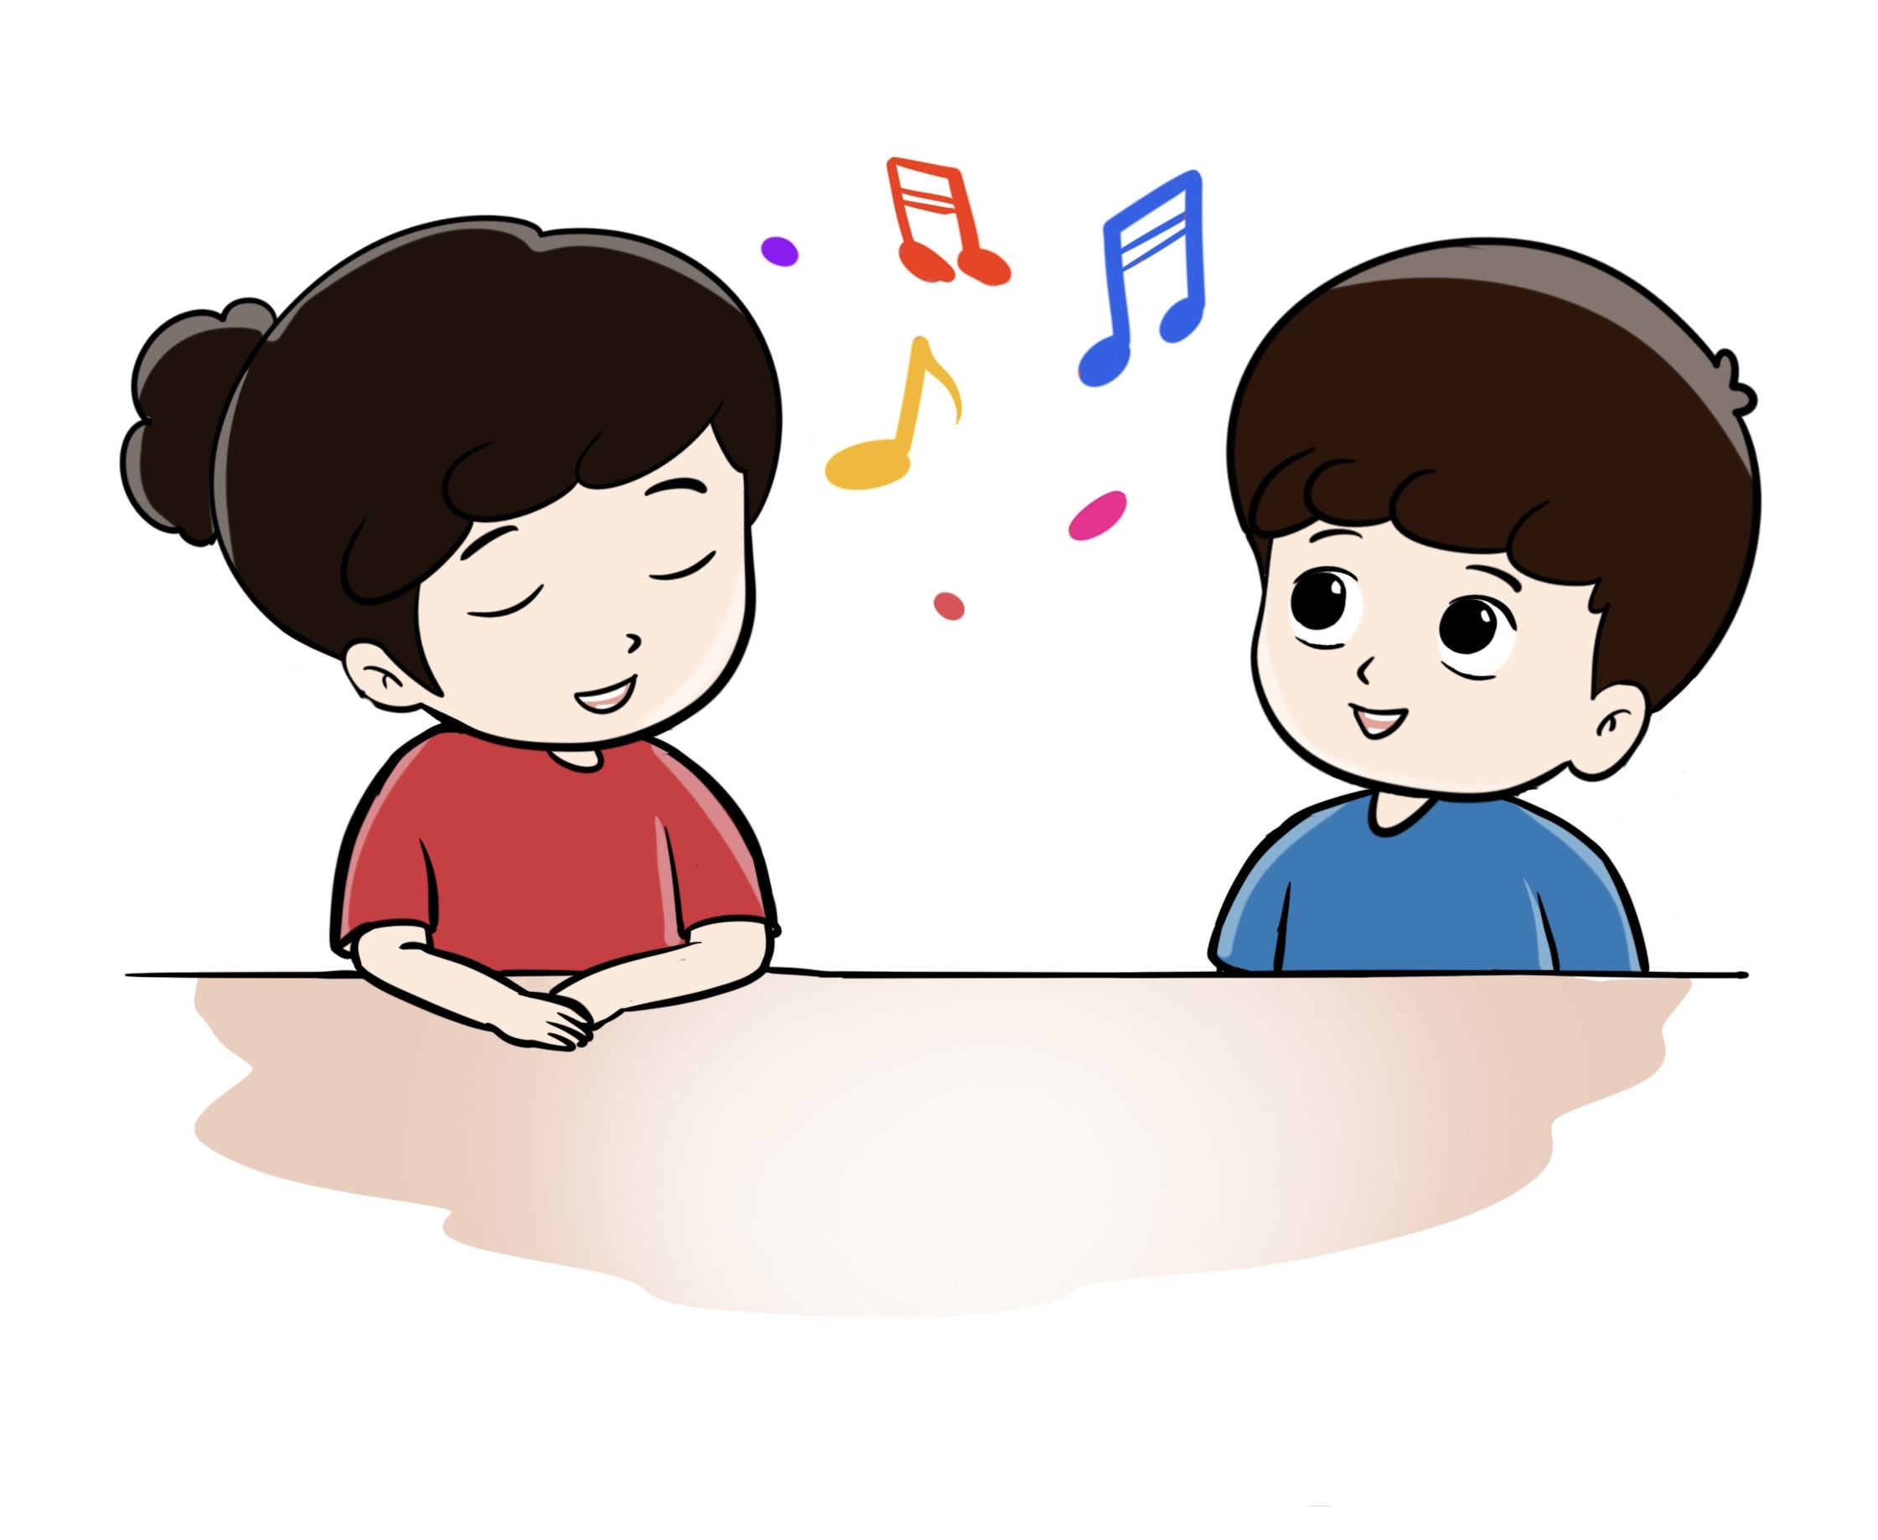
Pour commencer, nous allons écouter la chanson : « Les couleurs».
Après, on va chanter ensemble.

Slide 10

Première écoute : Les élèves écoutent. Pendant la diffusion, l’enseignant réalise des gestes expressifs en lien avec le contenu de la chanson.

Slide 11
Deuxième écoute : les élèves chantent et font des gestes expressifs. Cliquez pour diffuser l’audio.

Slide 12
Vocabulaire
Révision du Vocabulaire
20 min

Slide 13

« Rappel du vocabulaire » L’enseignant montre des couleurs demande aux élèves : « c’est quelle couleur ? ».
c’est quelle couleur ?

Slide 14
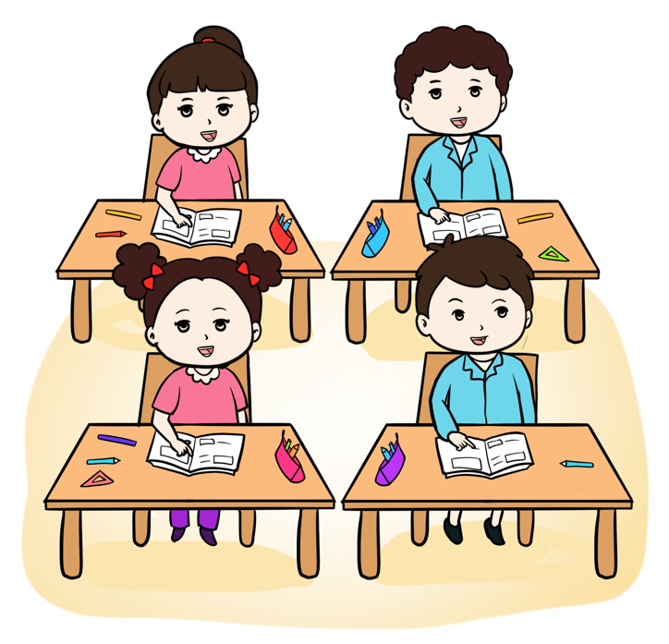
Les élèves répondent individuellement puis l’enseignant fait répéter par tous les élèves les couleurs en les pointant.
Couleur…….

Slide 15

L’enseignant montre son stylo rouge et dit « j’ai un stylo rouge »
j’ai un stylo rouge

Slide 16
il demande aux élèves de prendre leurs stylos et de répéter la phrase « j’ai un stylo rouge ».
j’ai un stylo rouge

Slide 17

L’enseignant montre son stylo bleu et dit « j’ai un stylo bleu »
j’ai un stylo bleu

Slide 18
il demande aux élèves de prendre leurs stylos et de répéter la phrase « j’ai un stylo bleu ».
j’ai un stylo bleu

Slide 19
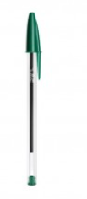
L’enseignant montre son stylo vert et dit « j’ai un stylo vert »
j’ai un stylo vert

Slide 20
il demande aux élèves de prendre leurs stylos et de répéter la phrase « j’ai un stylo vert ».
j’ai un stylo vert

Slide 21
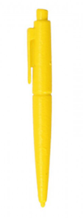
L’enseignant montre son stylo rouge et dit « j’ai un stylo jaune »
j’ai un stylo jaune

Slide 22
il demande aux élèves de prendre leurs stylos et de répéter la phrase « j’ai un stylo jaune ».
j’ai un stylo jaune

Slide 23
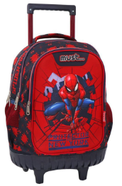
L’enseignant montre son stylo rouge et dit « j’ai un cartable»
j’ai un cartable

Slide 24
il demande aux élèves de prendre leurs stylos et de répéter la phrase « j’ai un cartable».
j’ai un cartable

Slide 25
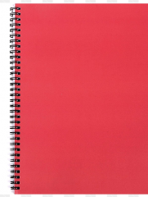
L’enseignant montre son stylo rouge et dit « j’ai un cahier»
j’ai un cahier

Slide 26
il demande aux élèves de prendre leurs stylos et de répéter la phrase « j’ai un cahier».
j’ai un cahier

Slide 27

L’enseignant montre son stylo rouge et dit « j’ai un livre»
j’ai un livre

Slide 28
il demande aux élèves de prendre leurs stylos et de répéter la phrase « j’ai un livre».
j’ai un livre

Slide 29
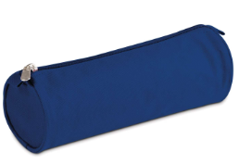
L’enseignant montre son stylo rouge et dit « j’ai une trousse»
j’ai une trousse

Slide 30
il demande aux élèves de prendre leurs stylos et de répéter la phrase « j’ai une trousse».
j’ai une trousse

Slide 31
Chanson de l’alphabet
20 min

Slide 32
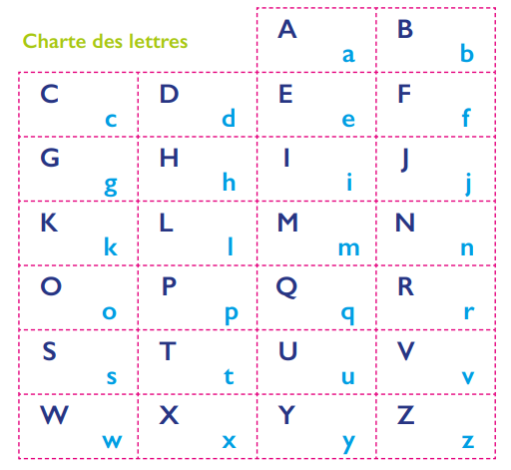
On va écouter la chanson de l’alphabet. Après, on va chanter ensemble. Ecoutez bien.

Slide 33

Etape 1 : Les élèves écoutent et suivent avec le doigt sur la charte des lettres. L’enseignant met le doigt sur les lettres pendant la chanson )livret de l’élève page 79 [.

Slide 34
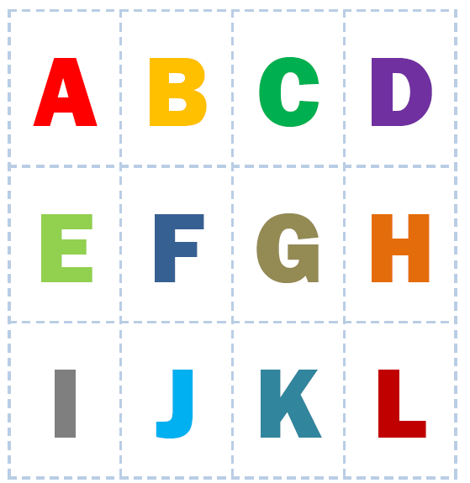

Etape 2: Les élèves chantent l’alphabet en mettant le doigt sur chaque lettre.(s’arrêter à N)

Slide 35
Révision des lettres
G H I J K L
20 min

Slide 36
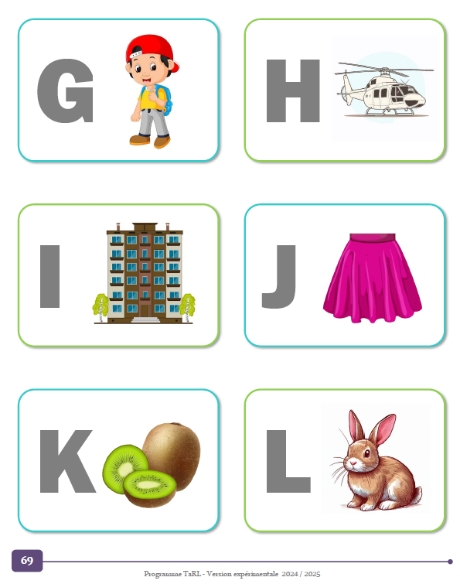
Etape 1. Lecture de G H I J K L : l’enseignant montre des lettres au hasard sur le livret )page 69( et désigne des élèves pour les lire individuellement. Tous les élèves doivent participer. Il convient d’éviter « l’effet répétition » en changeant l’ordre des lettres pour chaque élève interrogé.

Slide 37
Après la lecture des lettres par les élèves, l’enseignant rappelle les mots référents )exemple : « I comme dans immeuble »).
Aujourd’hui, nous allons apprendre de nouveaux mots en français.

Slide 38
Etape 2. Lecture de G H I J K L en binômes : l’enseignant demande aux élèves de jouer avec leur voisin. Un élève met le doigt sur une lettre )page 69( et l’autre élève doit nommer la lettre.
Aujourd’hui, nous allons apprendre de nouveaux mots en français.

Slide 39
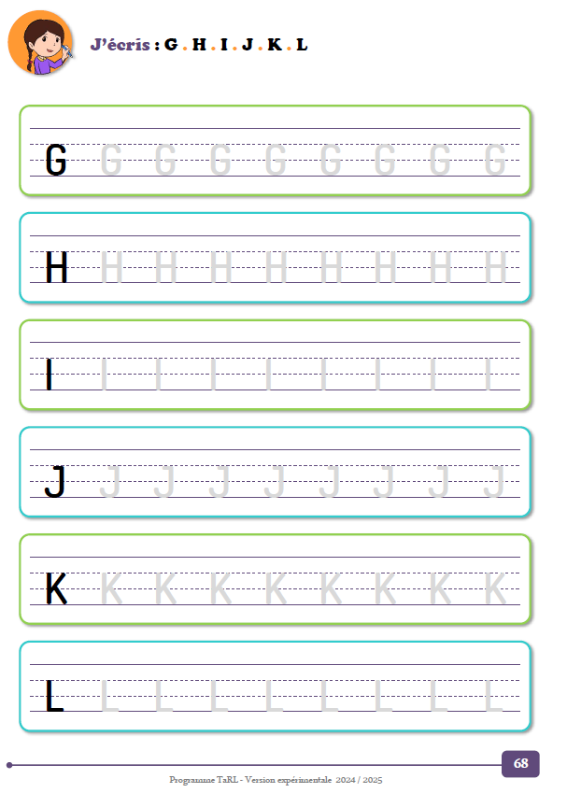
Etape 3. Écriture des lettres : L’enseignant demande aux élèves d’écrire les lettres sur le livret )page 68(. Il circule entre les rangs pour corriger les élèves et leur rappeler les gestes d’écriture.

Slide 40
Jeu
Jeu du panier des lettres
10 min

Slide 41
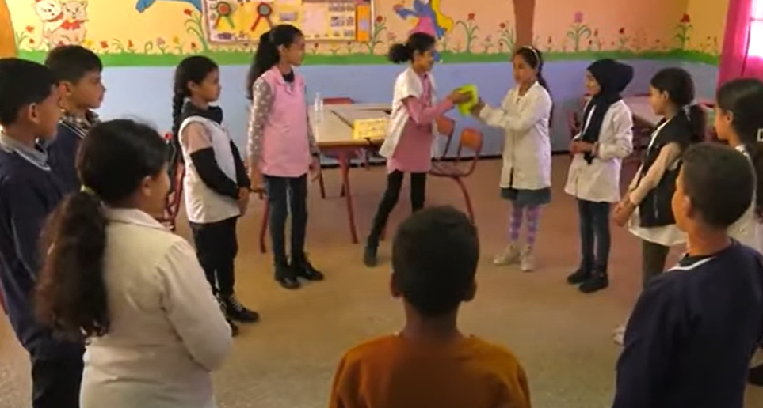
On va jouer un jeu qui s’appelle «Jeu du panier des lettres».
NB : Mettre les lettres étudiées dans le panier

Slide 42
La séance d’aujourd’hui est terminée. À demain !

Slide 43


Réflexions de l’enseignant
Je note mes observations dans le cahier-journal
Je note mes observations dans le cahier-journal
Version provisoire pour la formation des enseignants

Slide 44

Réflexions de l’enseignant
Je note mes observations dans le cahier-journal
Les objectifs de ma séance ont-ils été atteints ?
Pourquoi ? Que faire les prochaines séances ?

